Slide 1
Ryby
7. ročník

Slide 2
motivující otázky:
Nejstarší vývojová skupina obratlovců?
Kde se ryby vyvinuly?
Jak se přizpůsobily?
Druhy ryb podle potravy?
Čím jsou ryby v současnosti ohrožovány?
Jak se zachováš, když zjistíš, že do vody unikly škodlivé látky?
až ½ miliardy let
ve vodním prostředí
ploutve, žábry, postranní čára
býložravé a dravé
znečištění a nadměrný rybolov

Slide 3
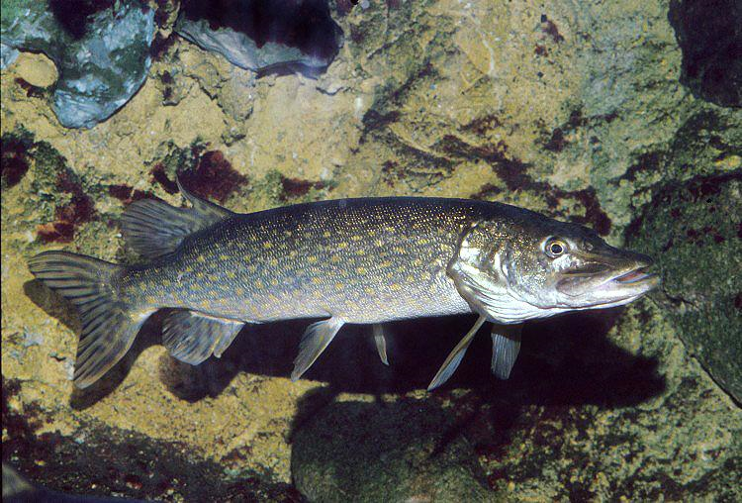
roztřiď jednotlivé druhy:
mořské sladkovodní
KAPR
TRESKA
ŠTIKA
SUMEC
MAKRELA
TUŇÁK

Slide 4
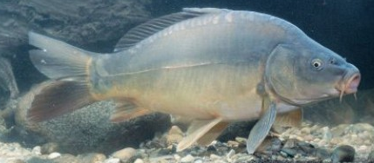
Proč nemůže žít kapr v moři?
moře
řeka
OSMOTICKÝ TLAK
Kapr by byl v moři odvodňován (trpí žízní ☺)

Slide 5
sestav z organizmů příklad potravního řetězce
štika
plotice
řasy
jepice
správně:
řasy
jepice
plotice
štika

Slide 6
Zvláštní smyslový orgán ryb
 |  |  |  |  |  |  |  |  |  |  |  |  |  |  | ryba horských vod
 |  |  |  |  |  |  |  |  |  |  |  |  |  |  | největší vodní plocha
 |  |  |  |  |  |  |  |  |  |  |  |  |  |  | kryt žáber
 |  |  |  |  |  |  |  |  |  |  |  |  |  |  | rozmnožování ryb
 |  |  |  |  |  |  |  |  |  |  |  |  |  |  | velký říční členovec
 |  |  |  |  |  |  |  |  |  |  |  |  |  |  | naše dravá ryba
 |  |  |  |  |  |  |  |  |  |  |  |  |  |  | zařízení pro chov ryb
 |  |  |  |  |  |  |  |  |  |  |  |  |  |  | snížení kvality vody
 |  |  |  |  |  |  |  |  |  |  |  |  |  |  | samčí tekutina ryb
 |  |  |  |  |  |  |  |  |  |  |  |  |  |  | samec Kachny divoké
 |  |  |  |  |  |  |  |  |  |  |  |  |  |  | dočasné umístění u ryb
 |  |  |  |  |  |  |  |  |  |  |  |  |  |  | rybí vajíčka
 |  |  |  |  |  |  |  |  |  |  |  |  |  |  | naše nejznámější ryba
S T R U H
P
M Ř E
O
S
K Ř E L E
Ř E N Í
T
R
A K
Š T I K
A
N
R Y B Í K
N
Z E Č I Š T Ě N Í
M L Č Í
Í
K A E R
Č
Á
S D K Y
R
J I K Y
K P R
A

Slide 7
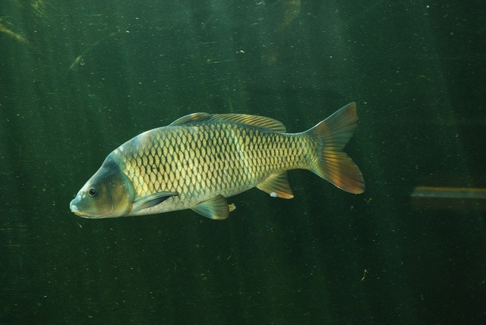
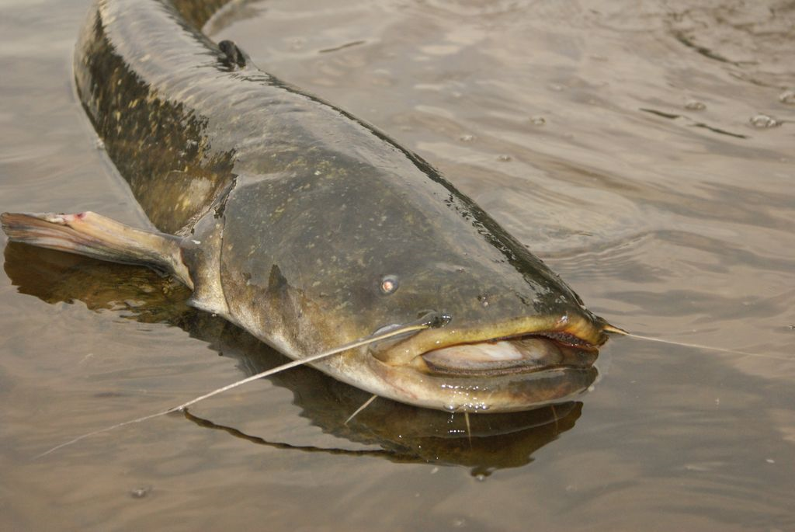
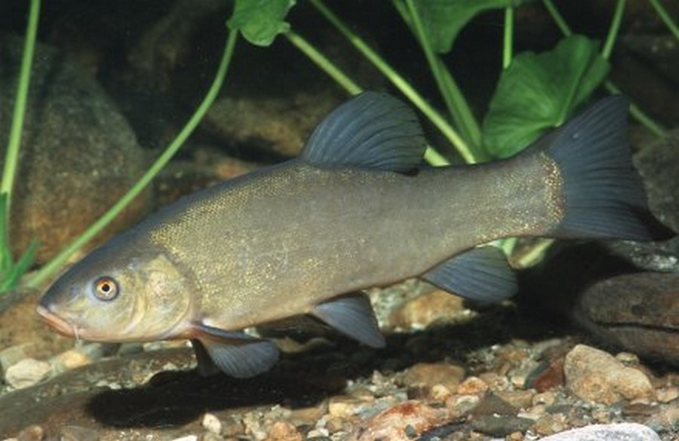
najdi názvy ryb
KA N
PST OUN
SUM PR
OK DÁT
CAN KA
LÍ RUH
ŠTI EC

